Slide 1


@serandvaraco
Sergio Andrés Vargas Acosta
https://github.com/serandvaraco
http://unespacioparanet.com
http://fb.com/unespacioparanet
Microsoft Certified Solution Architec

Slide 2
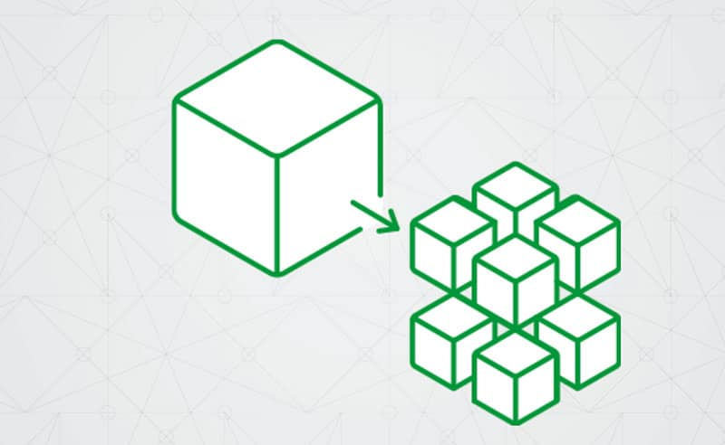
Micro Servicios

Slide 3
Ecosistemas
Microsoft ha diseñado diferentes contenedores para Windows y Linux
Azure Container Service
Azure Service Fabric

Slide 4
Azure Container Service
Azure Kubernetes Service (AKS):
Servicio de orquestación de contenedores de Kubernetes totalmente administrado
Eliminar la carga de las operaciones en curso y las de mantenimiento mediante el aprovisionamiento, actualización y escalado de los recursos a petición, sin tener que desconectar las aplicaciones.

Slide 5
Azure Service Fabric
plataforma probada para aplicaciones críticas:
crear aplicaciones y lógica empresarial, y deje que Azure solucione los complejos problemas que conllevan los sistemas distribuidos, como la confiabilidad, la escalabilidad, la administración y la latencia.
Service Fabric es la tecnología base que sustenta la infraestructura principal de Azure y otros servicios de Microsoft, como Skype Empresarial, Intune, Azure Event Hubs, Azure Data Factory, Azure Cosmos DB, Azure SQL Database, Dynamics 365 y Cortana.

Slide 6

Azure Service Fabric
Notes:
Azure Service Fabric is a distributed systems platform that makes it easy to package, deploy, and manage scalable and reliable microservices and addresses the significant challenges in developing and managing cloud applications. By using Service Fabric, developers and administrators can avoid solving complex infrastructure problems and focus instead on implementing mission-critical, demanding workloads knowing that they are scalable, reliable, and manageable. Service Fabric represents the next-generation middleware platform for building and managing these enterprise-class, Tier-1 cloud-scale applications.

Slide 7
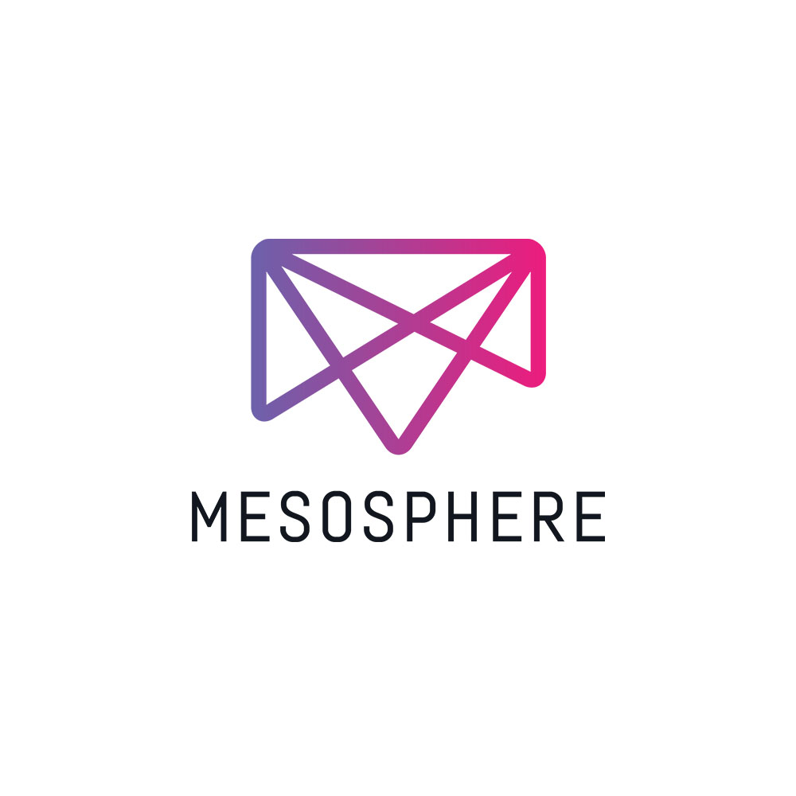
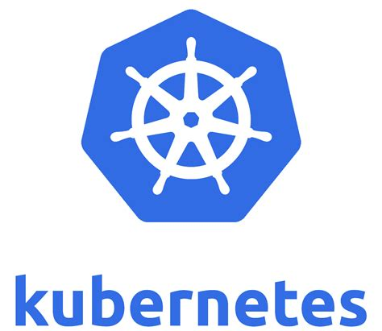

Lideres de industria
Notes:
Estas compañías proveen soluciones de contenedores que ayudan a las empresas a construir y desplegar aplicaciones a la velocidad y escala que se manejan en la nube, sin importar las plataformas o herramientas que utilicen.

Slide 8
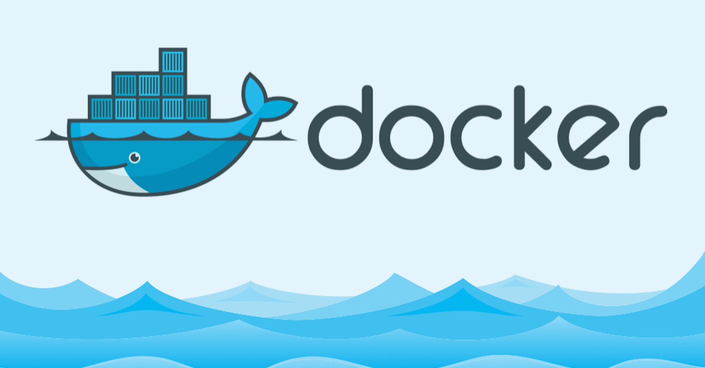
Docker:
Estándar en la industria de contenedores, siendo soportado por las empresas más significativas en los ecosistemas de Windows y Linux
Notes:
(Microsoft es uno de los principales proveedores de la nube que soportan Docker.) En el futuro, Docker será omnipresente en cualquier centro de datos en la nube o en instalaciones internas (on-premises).
Además, la arquitectura de microservicios está surgiendo como un enfoque importante para las aplicaciones distribuidas de misión-crítica. En una arquitectura basada en microservicios, la aplicación se construye como una colección de servicios que se pueden desarrollar, probar, desplegar y versionar de forma independiente.

Slide 9
Contenedores y Docker

Slide 10
Contenerizacion
Es un enfoque de desarrollo de software en el que una aplicación o servicio, sus dependencias y su configuración (en forma de ficheros de manifiesto para despliegue) se empaquetan juntos como una imagen de contenedor (o simplemente imagen para simplificar, cuando no haya ambigüedad)
Una aplicación basada en contenedores se puede probar como una unidad y desplegar como una instancia de la imagen, en el sistema operativo que funciona como host

Slide 11
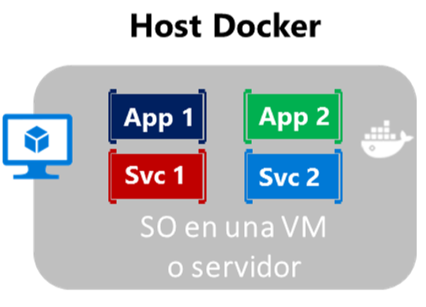
Contenerizacion
Notes:
Así como los contenedores de carga facilitan el transporte por barco, tren o camión, sin importar el contenido, los contenedores de software funcionan como una unidad estándar que puede agrupar distintos programas y dependencias. La contenerización permite que los desarrolladores y los responsables de infraestructura puedan desplegar aplicaciones o servicios en diferentes entornos, con pocas o ninguna modificación.
Los contenedores también aíslan las aplicaciones de otras instaladas en un sistema operativo (SO) compartido. Las aplicaciones contenerizadas se ejecutan en un host de contenedores que, a su vez, se ejecuta sobre el sistema operativo (Linux o Windows). Por eso, los contenedores son significativamente más livianos que las imágenes de máquinas virtuales (VM).
Cada contenedor puede ejecutar una aplicación o servicio, como se muestra en la figura 2-1. En este ejemplo en host Docker es un host de contenedores y App1, App2, Svc1 y Svc2 son aplicaciones y servicios contenerizados.
Otro beneficio de la contenerización es la escalabilidad. Se puede ampliar rápidamente la capacidad creando nuevos contenedores para cargas o tareas de corta duración. Desde el punto de vista de la aplicación, el instanciar una imagen (crear un contenedor) es similar a instanciar un proceso como un servicio o una aplicación web. Sin embargo, por razones de confiabilidad y disponibilidad, cuando se ejecutan múltiples instancias de una imagen, típicamente se distribuyen entre varios servidores o máquinas virtuales en diferentes dominios de falla.
En resumen, los contenedores ofrecen los beneficios de aislamiento, portabilidad, agilidad, escalabilidad y control, a lo largo de todo el ciclo de vida de la aplicación. El beneficio más importante es la separación o independencia de la aplicación de los entornos de desarrollo (Dev) y operaciones (Ops).

Slide 12
¿Qué es Docker?
Proyecto Open source https://github.com/moby/moby
Automatizar el despliegue de aplicaciones como contenedores independientes y autosuficientes
Se ejecutan en la nube o en servidores
Compañía que promociona y desarrolla esta tecnología, colaborando con varios proveedores de Linux, Windows y plataformas en la nube, incluyendo Microsoft

Slide 13
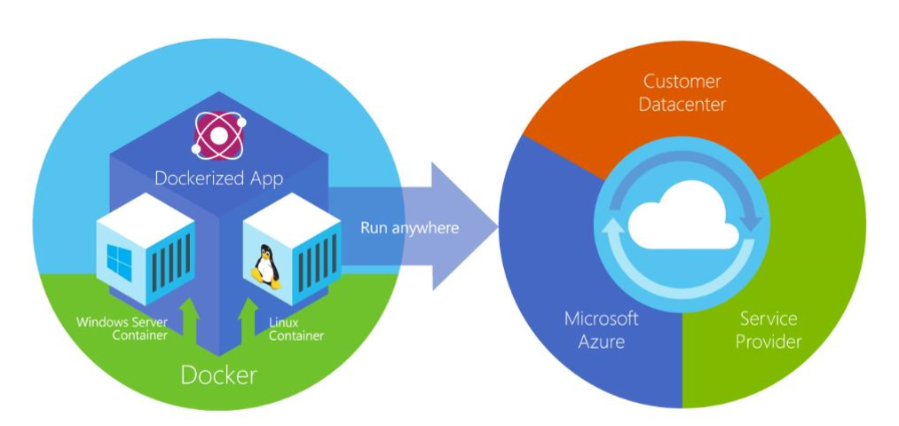
¿Qué es Docker?
Notes:
Las imágenes Docker pueden correr de forma nativa en Linux o Windows, sin embargo, las imágenes Windows sólo se pueden ejecutar en hosts Windows y las imágenes Linux sólo en hosts Linux, entendiendo host como un servidor o una máquina virtual.
El entorno de desarrollo puede ser Windows, Linux o macOS. En la máquina de desarrollo se ejecuta un host Docker, donde se despliegan las imágenes Docker, incluyendo la aplicación o servicio y sus dependencias. Para desarrollar en Linux o Mac se utiliza un host Docker basado en Linux y sólo se pueden crear imágenes para contenedores Linux. (En la Mac se puede editar código y ejecutar la interfaz de comandos de Docker (Docker CLI) desde macOS, pero, al menos hasta este momento, no se pueden ejecutar contenedores directamente en macOS). Desde Windows sí se pueden crear imágenes de contenedores tanto para Linux como para Windows.

Slide 14
Tipos de contenedores
Contendores Windows Server
Contenedores Hyper-V
Notes:
Contendores Windows Server, que proveen aislamiento de las aplicaciones con tecnologías de asilamiento de procesos y namespaces. Un Contenedor Windows Server comparte un núcleo de proceso (kernel) con el host de contenedores y con todos los contenedores que se ejecutan en el host.
Contenedores Hyper-V, que aumentan el aislamiento ofrecido por Contenedores Windows Server, ejecutando cada contenedor en una máquina virtual optimizada. En esta configuración el kernel del host de contenedores no se comparte con los Contenedores Hyper-V, lo que ofrece mayor aislamiento

Slide 15
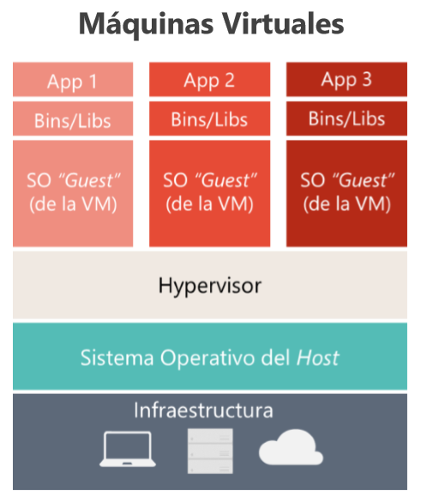
Contenedores con máquinas virtuales
Las máquinas virtuales (VM) incluyen la aplicación, las librerías y otros ficheros necesarios, así como un sistema operativo completo. La virtualización requiere más recursos que el manejo de contenedores

Slide 16
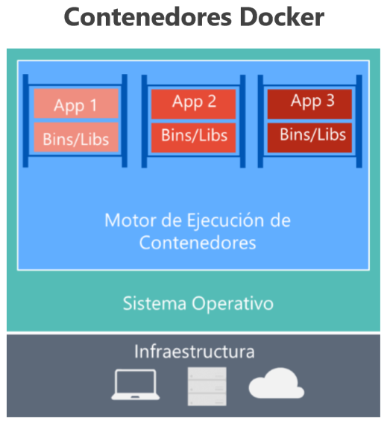
Contenedores con máquinas virtuales
Los contenedores incluyen la aplicación y todas sus dependencias, pero comparten el kernel del sistema operativo. Se ejecutan como procesos aislados en el entorno de un usuario del sistema operativo. (Excepto en Contenedores Hyper-V, donde cada contenedor se ejecuta en una VM)
Notes:
Como los contenedores requieren muchos menos recursos (por ejemplo, no necesitan un sistema operativo completo) son fáciles de desplegar y arrancan rápido. Esto permite tener una mayor densidad, lo que significa que se pueden ejecutar más servicios en el mismo equipo y, por lo tanto, reduce los costes.
Como efecto secundario, al compartir el mismo núcleo del sistema operativo, se tiene menos aislamiento que en las máquinas virtuales.
El propósito de una imagen es hacer que el entorno (es decir, las dependencias) de la aplicación sea el mismo para todos los despliegues. Esto significa que puede depurar una imagen en su máquina y luego desplegarla en otra, asegurando que se mantiene el mismo entorno.
Una imagen es una forma de empaquetar una aplicación o servicio para desplegarlo de forma confiable y reproducible. Se podría decir que Docker no es sólo una tecnología sino también una filosofía y un proceso.
Cuando se usa Docker no escuchará a los desarrolladores decir “funciona en mi máquina, ¿por qué no en producción?”. Simplemente dirán “Funciona en Docker”, porque una aplicación empaquetada en Docker se puede ejecutar en cualquier entorno soportado por Docker y se ejecutará de la forma prevista en todos los entornos de despliegue (Desarrollo, control de calidad, pre-producción (staging) y producción).

Slide 17
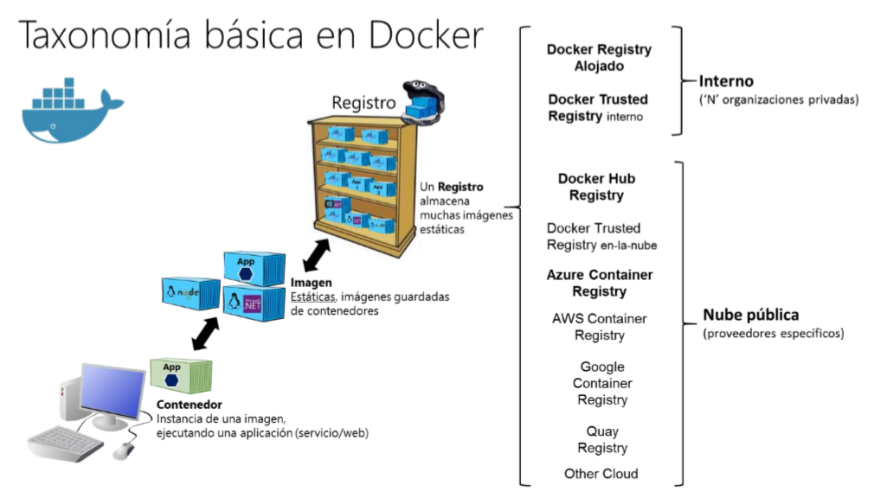
Notes:
Guardar las imágenes en un registro permite mantener todos los elementos de la aplicación, incluyendo sus dependencias hasta nivel del framework. Así, esas imágenes se pueden versionar y desplegar en múltiples entornos y, por lo tanto, ofrecer una unidad consistente de despliegue

Slide 18
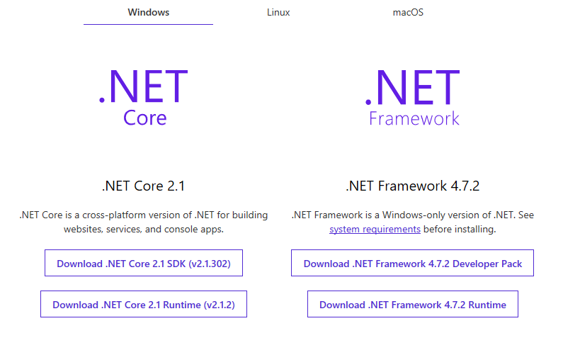
.NET Core y .NET Framework
para contenedores Docker
https://www.microsoft.com/net/download/windows

Slide 19
.NET Core
Necesita compatibilidad entre plataformas. Por ejemplo, cuando necesita usar tanto contenedores Linux como Windows.
La arquitectura de la aplicación está basada en microservicios.
Necesita arrancar contenedores de forma rápida y quiere mantener un tamaño pequeño por contenedor para conseguir mayor densidad, o más contenedores por servidor para disminuir sus costes.
Notes:
En resumen, debería considerar .NET Core como la opción preferida para crear aplicaciones .NET en contenedores, ya que esto aporta muchos beneficios y encaja mejor en la filosofía y el estilo de trabajo con contenedores.
Un beneficio adicional de utilizar .NET Core, es que pueden ejecutar aplicaciones con versiones diferentes de .NET en la misma máquina. Aunque, definitivamente, esto es más importante para servidores o máquinas virtuales que no utilizan contenedores, ya que los contenedores permiten aislar las aplicaciones por completo. (Siempre que, por supuesto, las aplicaciones sean compatibles con el sistema operativo.)

Slide 20
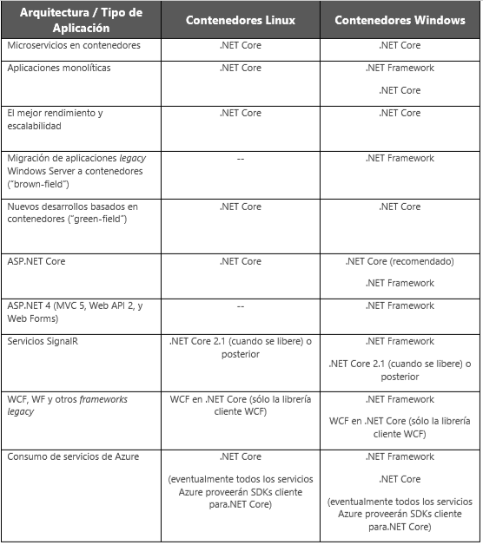
Tabla de decisión
Notes:
En la siguiente tabla de decisiones se resume cuándo usar .NET Framework o .NET Core. Recuerde que, para los contenedores Linux, necesita hosts Docker basados en Linux (máquinas virtuales o servidores) y que, para los contenedores Windows, necesita hosts Docker basados en Windows Server (máquinas virtuales o servidores).
Arquitectura

Slide 21
A qué sistema operativo apuntar con contenedores .NET
Dada la diversidad de sistemas operativos soportados por Docker y las diferencias entre .NET Framework y .NET Core, debe apuntar a un sistema operativo específico y versiones específicas según el framework que esté utilizando
Para Windows, puede usar Windows Server Core o Windows Nano Server
Para Linux, están disponibles múltiples distribuciones y están soportadas en imágenes oficiales de .NET en Docker (como Debian).
Notes:
Para Windows, puede usar Windows Server Core o Windows Nano Server. Estas versiones de Windows proporcionan diferentes características (IIS en Windows Server Core frente a un servidor web self-hosted como Kestrel en Nano Server) que podrían ser necesarias para .NET Framework o .NET Core, respectivamente.

Slide 22
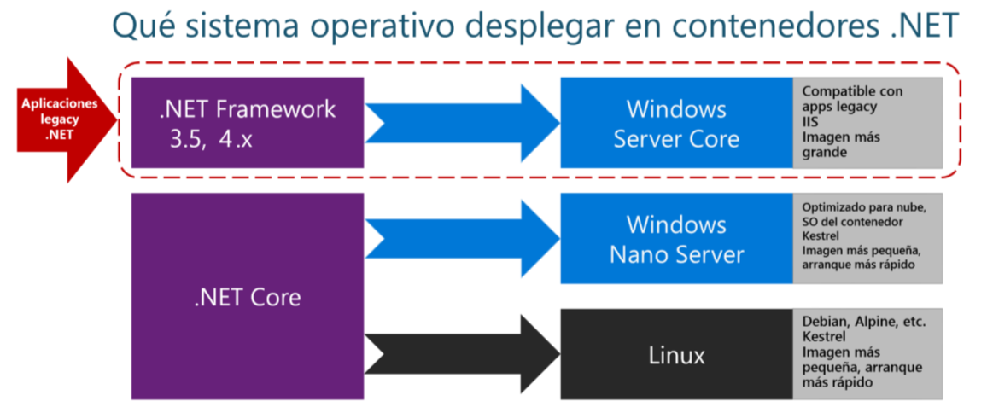
Notes:
También puede crear su propia imagen de Docker en los casos en que desee utilizar una distribución de Linux diferente o cuando necesite una imagen con versiones no proporcionadas por Microsoft. Por ejemplo, puede crear una imagen con ASP.NET Core ejecutándose en .NET Framework tradicional y Windows Server Core, que no es un escenario tan común para Docker.

Slide 23
Definiendo la arquitectura de aplicaciones basadas en Contenedores y Microservicios
Los microservicios ofrecen grandes beneficios, pero también plantean enormes desafíos. Los patrones de arquitectura de microservicios son los pilares fundamentales para crear aplicaciones basadas en microservicios
Notes:
Las aplicaciones empresariales pueden ser complejas y a menudo se componen de múltiples servicios en lugar de una sola aplicación basada en servicios. Para esos casos, se deben comprender los enfoques arquitectónicos adicionales, como los microservicios y ciertos patrones del diseño orientado por el dominio (DDD – Domain-Driven Design), más los conceptos de orquestación de contenedores. Tenga en cuenta que este capítulo describe no sólo microservicios en contenedores, sino también cualquier aplicación contenerizada.

Slide 24
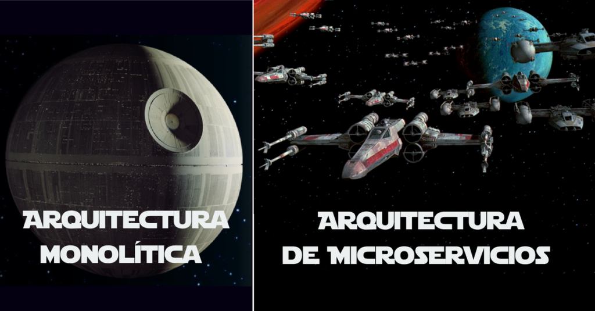

Slide 25
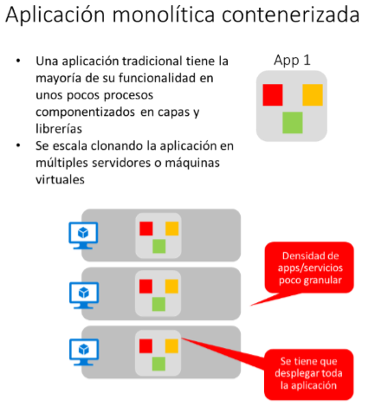

Slide 26
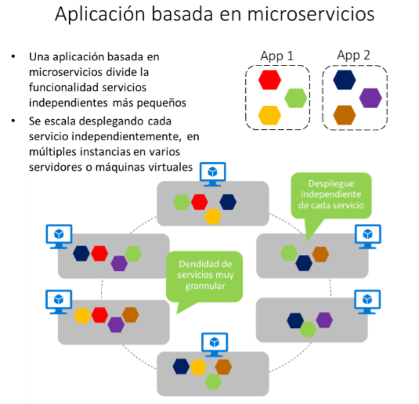
Notes:
el enfoque de microservicios permite agilizar los cambios e iterar rápidamente en cada microservicio, ya que es más fácil cambiar áreas pequeñas y específicas de aplicaciones que, en conjunto, son grandes, complejas y escalables.
Una arquitectura basada en microservicios granulares, es un facilitador para las prácticas de integración y entrega continuas (CI/CD). También ayuda a entregar más rápido las nuevas funciones en la aplicación, ya que la composición fina de las funciones le permite ejecutar y probar microservicios en forma aislada y desarrollarlos de manera autónoma, manteniendo claros los contratos entre ellos. Siempre que no cambie las interfaces o los contratos, puede cambiar la implementación interna de cualquier microservicio o agregar nuevas funcionalidades sin romper otros microservicios.

Slide 27
Retos y Soluciones para la gestión de datos distribuidos

Slide 28
Reto #1: Cómo definir los límites de cada microservicio
Se debe intentar identificar las islas de datos desacopladas y los diferentes contextos dentro de la aplicación.
“un Usuario puede referirse a un usuario en el contexto de identidad o membresía, a un cliente en el contexto de CRM, a un comprador en el contexto de pedidos y así sucesivamente”

Slide 29
Reto #2: Cómo crear consultas que recuperan datos de varios microservicios
Tenga en cuenta que esta base de datos centralizada, se usará sólo para consultas e informes que no necesitan datos en tiempo real. Las actualizaciones y transacciones originales, como su fuente original, tienen que estar en las bases de datos de los microservicios
API Gateway
CQRS
Datos fríos
Notes:
API Gateway. Para la consolidación de datos de múltiples microservicios con bases de datos diferentes, el enfoque recomendado es un microservicio de agregación denominado API Gateway. Sin embargo, se debe tener cuidado con el despliegue de este patrón, ya que puede ser un “cuello de botella” en su sistema y violar el principio de autonomía de los microservicios. Para mitigar esta posibilidad, puede tener múltiples API Gateways de grano fino, cada una de ellas centrada en un "sector" vertical o área de negocio del sistema.
CQRS con tablas de consulta. Otra solución para agregar datos de múltiples microservicios es el patrón Materialized View. En este enfoque, se genera de antemano, antes de que sucedan las consultas reales, una tabla de solo lectura con los datos (desnormalizados) que provienen de múltiples microservicios. La tabla tiene un formato adecuado a las necesidades de la aplicación del cliente.
"Datos fríos" en bases de datos centrales. Para informes complejos y consultas que no necesitan datos en tiempo real, se suelen exportar sus "datos calientes" (datos transaccionales de los microservicios, en tiempo real) como "datos fríos" (históricos, que no se modifican) a grandes bases de datos que se usan sólo para informes. Ese sistema de base de datos central puede ser un sistema basado en Big Data, como Hadoop, un depósito de datos basado en Azure SQL Data Warehouse o incluso una base de datos SQL única, utilizada sólo para informes (si el tamaño no es un problema).

Slide 30
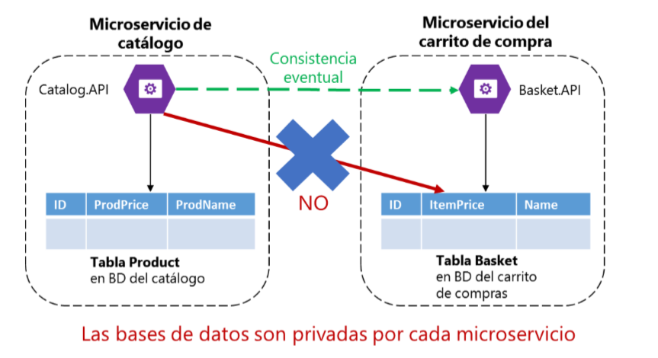
Reto #3: Cómo lograr consistencia entre múltiples microservicios
los datos de cada microservicio deben ser privados y sólo se debe poder acceder a ellos usando el API del microservicio

Slide 31
Reto #4: Cómo diseñar comunicaciones a través de los límites de los microservicios
La comunicación a través de los límites de los microservicios es un verdadero desafío
La comunicación no se refiere a qué protocolo usar (HTTP y REST, AMQP, mensajes, etc.)
Un enfoque popular es implementar microservicios basados en HTTP (REST), debido a su simplicidad

Slide 32
Problemas de uso encadenado peticiones REST
Bloqueo y bajo rendimiento
Acoplamiento de microservicios con HTTP
Falla en cualquier microservicio
Notes:
Bloqueo y bajo rendimiento. Debido a la naturaleza sincrónica de HTTP, la solicitud original no obtendrá una respuesta hasta que todas las llamadas HTTP internas hayan finalizado. Imagine si el número de estas llamadas aumenta significativamente y al mismo tiempo se bloquea una de las llamadas HTTP intermedias a un microservicio. El resultado es que el rendimiento se ve afectado y la escalabilidad general se verá afectada exponencialmente a medida que aumenten las solicitudes HTTP adicionales. • Acoplamiento de microservicios con HTTP. Los microservicios del negocio no deben combinarse con otros microservicios del negocio. Idealmente, no deberían "saber" sobre la existencia de esos. Si su aplicación depende del acoplamiento de microservicios como en el ejemplo, será casi imposible lograr la autonomía que buscamos. • Falla en cualquier microservicio. Si se implementa una cadena de microservicios enlazados mediante llamadas HTTP, cuando alguno de los microservicios falle (y eventualmente fallarán) toda la cadena de microservicios fallará. Un sistema basado en microservicios debe diseñarse para continuar funcionando lo mejor posible durante fallas parciales. Incluso si se implementa una lógica de reintentos con retraso exponencial en el cliente, u otra de cualquier naturaleza, cuanto más complejas sean las cadenas de llamadas HTTP, más compleja será la implementación de una estrategia de fallas basada en HTTP

Slide 33
